Slide 1


Trabajo final integrador

Slide 2
El P300 como protagonista

Slide 3
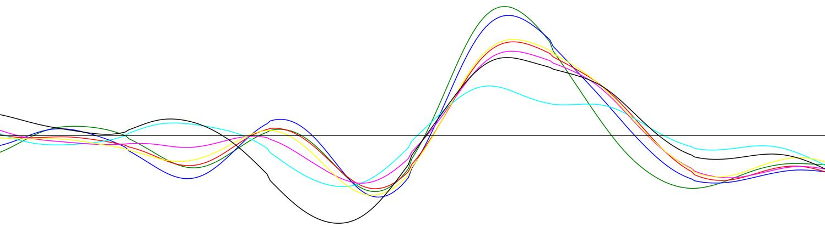
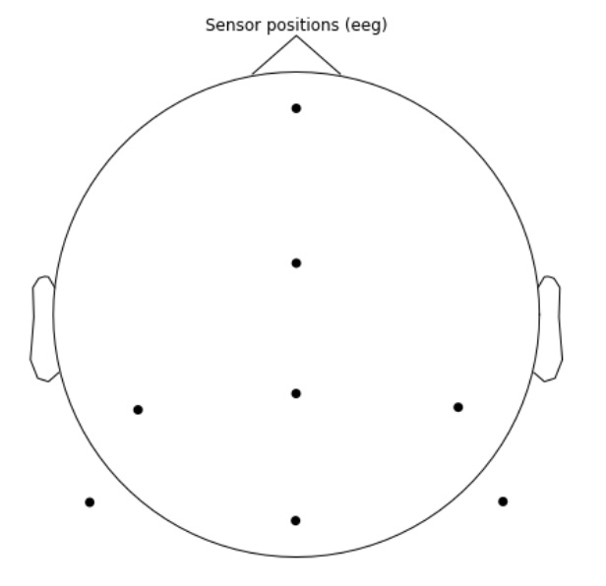
Amplitud
Frecuencia
Picos máximos y mínimos.
Periodo
Acá tiene que ir una descripción general con una gráfica concreta y con los detalles necesarios para que quede claro el P300
La de la Pedagógica
Fz, Cz, Pz, Oz, P3, P4, PO7 y PO8
Descripción de la referencia, del muestreo, de algunas cosas de como es

Slide 4
El experimento ITBA

Slide 5
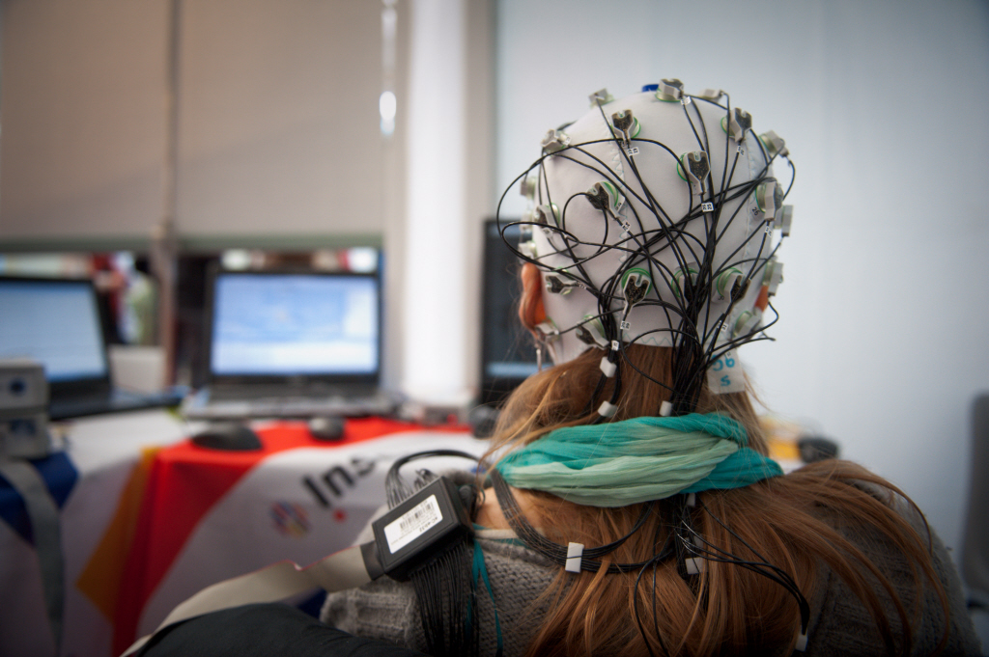
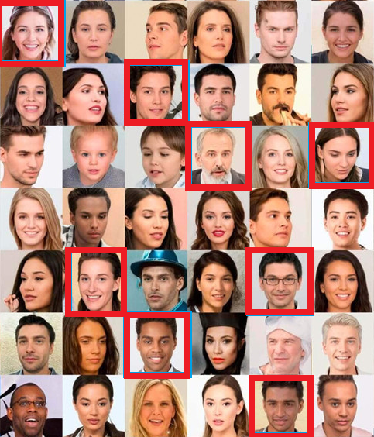
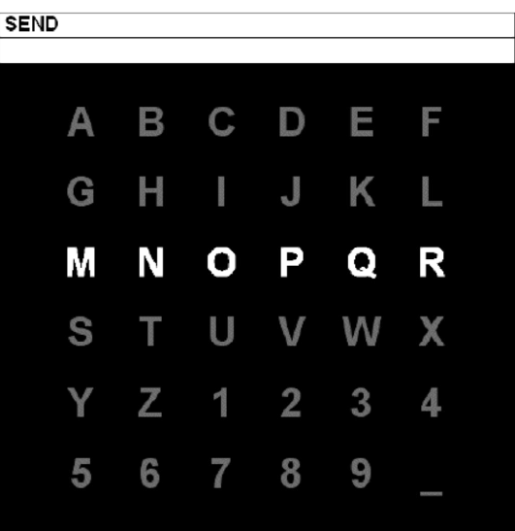
Ocho participantes sanos: saludables, visión normal o corregida en la normalidad, sin antecedentes de trastornos neurológicos. Entre 20 y 40 años de edad.
Los datos de EEG se recopilan en una sola sesión de grabación.
El protocolo experimental se compone de 35 ensayos para deletrear 7 palabras de 5 letras cada una.
Cada ensayo se compone de 10 secuencias de intensificación de las 6 columnas y 6 filas de la Matriz del Speller: 120 intensificaciones de filas y columnas por ensayo.
La duración de cada intensificación, así como el Intervalo entre estímulos, la pausa entre estimulaciones, se establecen en 0,125 s.
Esto proporciona una frecuencia de flashes de 4 Hz en la pantalla. Las pausas iniciales y entre ensayos se establecen en 20 s. El experimento completo dura alrededor de 1400 s. Esto produce una secuencia de EEG que contiene 4200 secciones marcadas, de las cuales 3500 se etiquetan como verdaderas y las 700 restantes como falsas. Las señales de EEG extraídas se filtran en banda pasante utilizando un filtro digital Butterworth de cuarto orden entre 0,1 y 10 Hz y se aplica un filtro de rechazo de 50 Hz para eliminar el ruido de línea AC. La señal de EEG se finalmente se reduce la tasa de muestreo a 16 Hz.
Cada sujeto está sentado en una silla cómoda, con su vista alineada con una pantalla de computadora ubicada a un metro frente a él/ella.
El manejo y procesamiento de los datos y estímulos se realiza mediante la plataforma OpenVibe.
Se extraen segmentos de 1 segundo de duración de acuerdo con la información de las marcas y aquellos con variaciones mayores a 70 μV se identifican como artefactos y se eliminan.
Cuatro de los ocho participantes reciben instrucciones de simplemente observar la pantalla parpadeante sin enfocarse en ninguna letra en particular. No reciben información adicional en la pantalla y ninguno de ellos tiene experiencia previa con un dispositivo BCI. Al final del experimento se les entrega un cuestionario con preguntas sobre cómo se sintieron durante el mismo, sin dar más detalles.
Los otros cuatro participantes realizan una tarea de copiar-ortografía en la que la pantalla de la computadora resalta la letra objetivo, que es la que el sujeto necesita enfocar. Durante la duración del ensayo, la letra objetivo actual se muestra en la parte inferior de la pantalla.

Slide 6
3.6.2. Modalidad Pasiva
Para la modalidad pasiva, primero se utilizan plantillas reales de P300 ERP obtenidas de un conjunto de datos públicos, las cuales se superponen en el flujo de EEG generado de 4 sujetos. Se adquiere un conjunto de plantillas de ERP de la Sujeto Número 8 del conjunto de datos públicos 008-2014 [69] publicado en el sitio web BNCI-Horizon [70] por IRCCS Fondazione Santa Lucia. El protocolo experimental implementado para producir este conjunto de datos es el mismo que se describe en la Sección 3.6.1. Por otro lado, las trazas de EEG donde se superponen estas plantillas, son obtenidas experimentalmente por sujetos que están observando el parpadeo de la matriz de estímulos durante un procedimiento de P300 Speller pero no se enfocan en ninguna letra en particular. Todo está allí, excepto el componente P300 ERP. Por lo tanto, a lo largo del flujo de EEG, se utiliza la información de marcadores para localizar los segmentos verdaderos donde se debería encontrar el P300, y esas ubicaciones de tiempo se utilizan para superponer la forma de onda de ERP extraída. Al implementar este enfoque pseudo-real, es posible controlar eficazmente las señales nulas y ajustar la forma del potencial evocado. Se puede ver una muestra de P300 ERP obtenida del número de prueba 2 del Sujeto 8 en la Figura 2. Estas plantillas se seleccionan debido a que sus formas se asemejan más al prototipo de forma de onda P300 [71,72]. Se producen extrayendo segmentos para este sujeto y promediándolos coherentemente punto a punto.
En este estudio se implementó una modalidad activa en la que se llevó a cabo un experimento de "BCI Speller" basado en P300 con cuatro sujetos. En este caso, los segmentos de señal se modificaron para garantizar la inclusión de un componente P300. Sin embargo, en este caso, las plantillas se extrajeron del mismo sujeto. Por lo tanto, la señal EEG se preprocesó y se extrajeron segmentos etiquetados. Los segmentos etiquetados como "True" se promediaron de manera coherente punto por punto, y se produjeron 70 plantillas a partir del conjunto completo de 35 ensayos. Una vez obtenidas las plantillas, se obtuvo un segmento aleatorio etiquetado como "False" para el mismo sujeto. Esto se utilizó como señal de línea base y se agregó a la plantilla, conformando un nuevo segmento que tenía una plantilla P300 superpuesta. Este procedimiento continuó hasta completar los 700 segmentos marcados como "True".
La figura 3 muestra una muestra de 5 segundos de la señal EEG obtenida con la biblioteca MNE [73]. El canal S representa los doce diferentes marcadores de estímulo (columnas o filas), mientras que el canal L representa la etiqueta (Verdadero vs. Falso). Las etiquetas se representan mediante señales cuadradas. Los segmentos Falsos se marcan con señales cuadradas de amplitud única mientras que los segmentos Verdaderos se identifican mediante señales cuadradas de doble amplitud. La subfigura (a) muestra las señales antes de que se superponga la plantilla ERP, mientras que la subfigura (b) muestra las mismas señales con la plantilla ERP superpuesta. A primera vista, las diferencias son realmente difíciles de detectar visualmente. Las subfiguras (c) y (d) muestran solo un segundo de los canales Cz y L del mismo segmento. La ERP superpuesta puede ser vista encerrada por las barras verticales, alrededor de los 31.5 s, donde en (d) el pico es ligeramente mayor. La figura 4 muestra las ERPs promediadas punto por punto obtenidas como resultado de la superposición de la señal de plantilla en la secuencia EEG, sincronizada con el inicio del estímulo. Estos 12 segmentos promediados punto por punto corresponden al primer ensayo de la secuencia EEG.
Figura 3. Se muestra la señal EEG de ocho canales para el Sujeto Número 1 del conjunto de datos pseudo-real sin y con la superposición de la Plantilla ERP. Se muestra el canal L, la marca que identifica dónde se debe superponer la Plantilla P300 ERP, así como el canal S que identifica el estímulo que se presentó. En (c,d) se puede ver la pequeña variación que se introdujo mediante la superposición de la ERP, que está encerrada por las barras verticales, donde la pendiente de la curva en la subfigura (d) es ligeramente mayor.
Figura 4. Se muestran las señales promediadas punto a punto. Estas se extraen del primer ensayo de identificación de letras del Sujeto 1 del conjunto de datos pseudo-real. La ERP se superpone en las clases 3 y 9. La clase 3 se obtiene al promediar los segmentos en los que se intensifica la fila de la matriz del speller, mientras que la clase 9 se calcula a partir de la intensificación de la columna correspondiente.
En resumen, la Figura 3 muestra cómo la Plantilla P300 ERP se superpone a la señal EEG del sujeto para crear una señal compuesta que puede utilizarse para la identificación de letras en el experimento BCI. La Figura 4 muestra los resultados de este proceso de superposición, que incluye la extracción de señales promediadas punto a punto para diferentes clases de estímulos y el uso de estas señales para la identificación de letras. Estas figuras son útiles para ilustrar la metodología utilizada en el estudio y para mostrar los resultados obtenidos.
Resumir y emprolijar

Slide 7
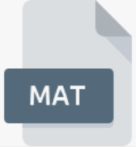
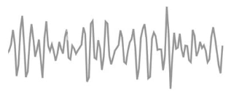

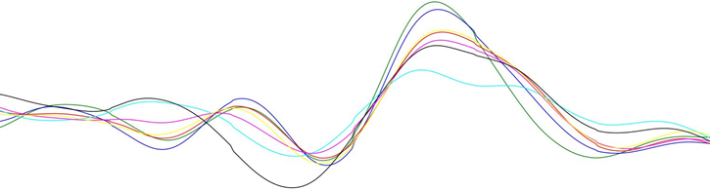
DS - BNCIHorizon
Registros completos CON potenciales
evocados P300 de pacientes con ELA
# De éstos datasets usaremos:
signal = mat['data'][0][0][0]
# Señal principal. contiene el EEG basal.
t_trials = mat['data'][0][0][3]
# Punto muestral donde empieza cada uno de los 35 triales.
VOLVER A LEER LA DESCRIPCIÓN DEL EXPERIMENTO.
t_flash = mat['data'][0][0][4]
# Muestra que contiene los puntos donde cada parpadeo inicia. Está conformado por: sample point id, duration, stimulation, hit/nohit.
t_stim = mat['data'][0][0][2]
# Es la señal que contiene el
# estímulo, 1-6 filas, 7-12 columnas
t_type = mat['data'][0][0][1]
# Es la señal que contiene el
# estímulo, bla bla bla
Acá podemos hacer un juego de gráficas para indicar que vamos ajugar
.
.
.
DS - P300-Dataset
(Kaggle)
Registros completos CON potenciales
evocados P300 de pacientes SANOS:
4 pasivos (sin conocimiento del experimento) y 4 activos.
.
.
.
DS –
Basal EEG stream
p300-subject-XX.mat
Revisar. Debería ser igual al de Kaggle
.
.
.
DS – ERP
Event-Related
Potential:
P300 extraído del paciente 8 del BNCIHorizon. Se usa una de dos plantillas:
routput[0][7][0][1][0][0][0][7]
routput[0][7][0][1][0][0][0][0]

Slide 8
¿Qué hacer con toda esta información inconexa?

Slide 9
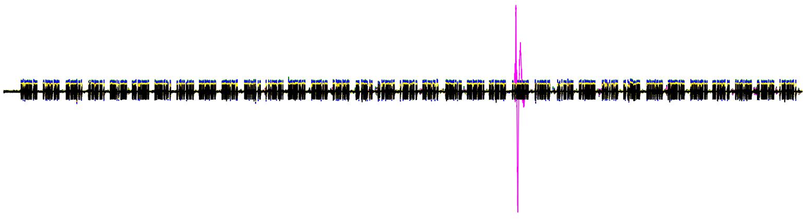
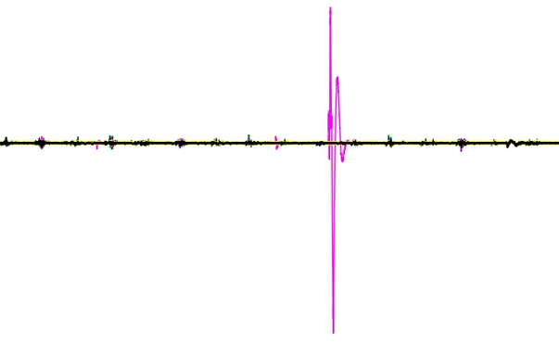
DS - BNCIHorizon
DS – ERP
Event-Related Potential:
def DrugSignal(signal, t_flash)
Pre-procesamiento
Uno de los cuatro pacientes pasivos
Sample point id
Duration
Stimulation
hit/nohit
Tarea 1
Tarea 2
Tarea 3
DS - P300-Dataset (Kaggle)
Acá abajo podría ir el proceso de ML

Slide 10
Tabla con los datos de las ondas:
Frecuencias de muestreo
Cantidad de muestras
Bla
Describir, mucho, todas las características
# The original ERPTemplate dataset has a sampling frequency of 256 so I need to perform a small downsampling to 250 Hz

